Slide 1



PROJETO FINAL -
PYTHON
PROGRAMMING
MBA - ENGENHARIA DE
DADOS
Aluno: Giovani Rueda Malafaia
Professor: Eduardo Miranda
Instituição: IMPACTA

Slide 2



Índice
03
07
Introdução
Banco de Dados
04
08
Arquitetura
Insights via ChatGPT
05
09
Exemplo de Código
Relatório via Streamlit
06
10
Exemplo de Código
Conclusão

Slide 3
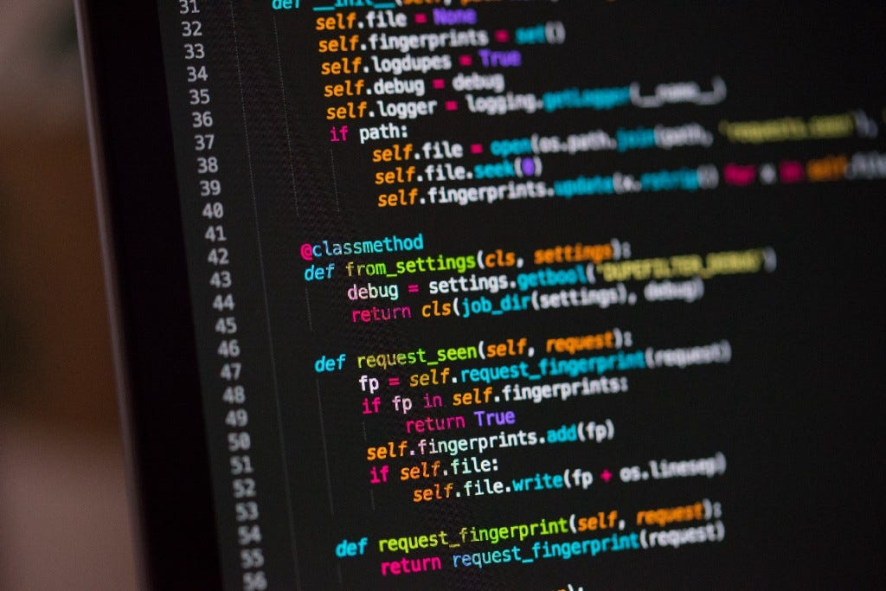


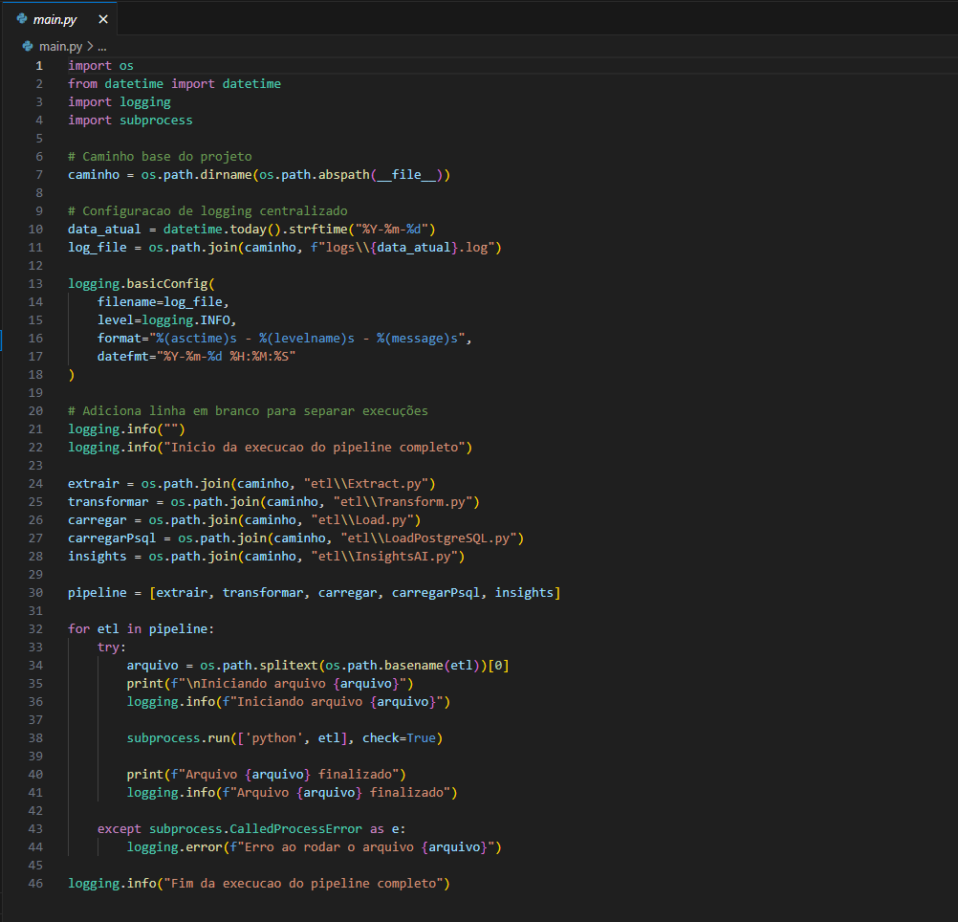

Introdução
A proposta do projeto
O projeto final consiste no desenvolvimento de um pipeline em Python para Cotações Cambiais, que coleta taxas de câmbio via API, processa e armazena os dados, e utiliza uma LLM (ChatGPT) para gerar resumos e insights em linguagem natural, facilitando a interpretação das informações para usuários de negócio.

Slide 4
Arquitetura
01
Fluxo da solução
02
Pipeline ETL
API: https://www.exchangerate-api.com/
Camadas raw/ silver/ gold;
PostgreSQL (Site Neon);
ChatGPT (LLM);
Insights em linguagem natural;
Dashboard (Streamlit).
Scripts e funções:
Extract.py - Coleta os dados da API
Transform.py - Trata e padroniza os dados
Load.py - Salva os dados tratados em parquet
LoadPostgreSQL - Envia para o banco de dados PostgreSQL hospedado na Neon
InsigthsAI.py - Gera insights executivos utilizando o ChatGPT
main.py - Script que executa todos anteriores

Slide 5

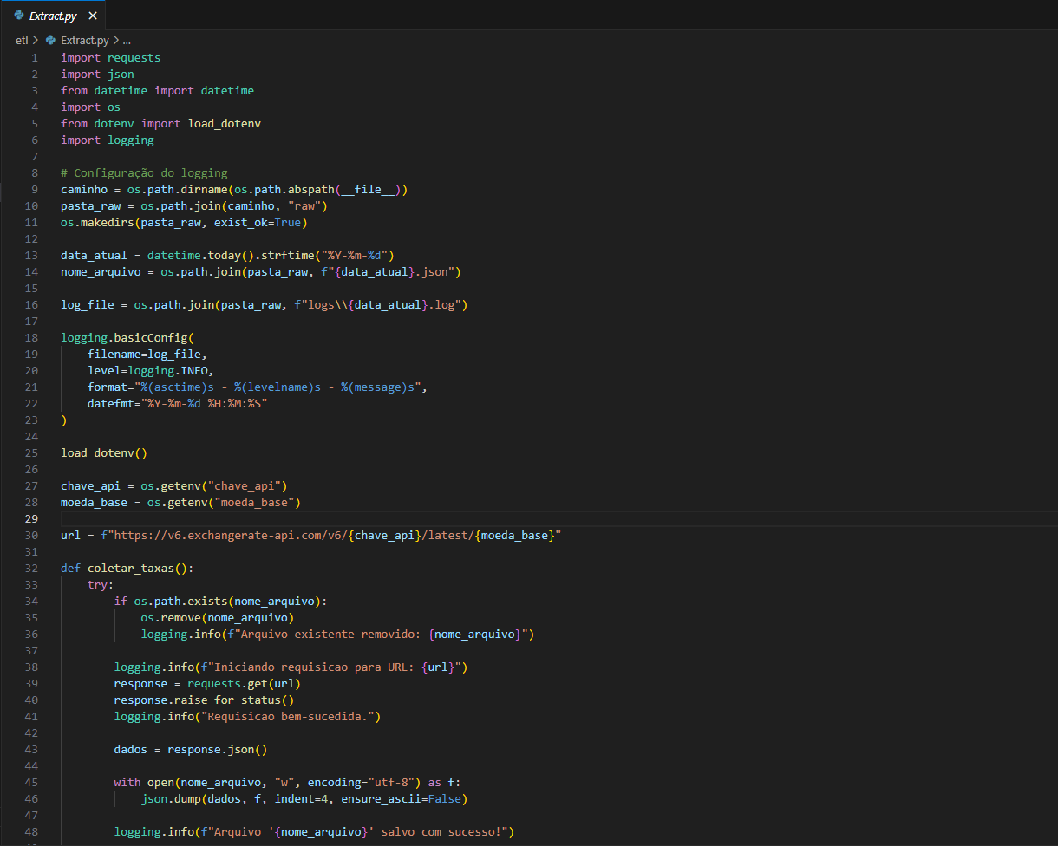
Extract.py
Exemplo de Código
O código consulta a API de câmbio usando a chave e moeda base do arquivo .env, verifica se já existe um arquivo do dia na pasta /raw/ e o remove se necessário. Em seguida, salva a resposta da API em formato JSON, garantindo que os dados estejam atualizados e registrando cada etapa com logging para rastreabilidade.

Slide 6
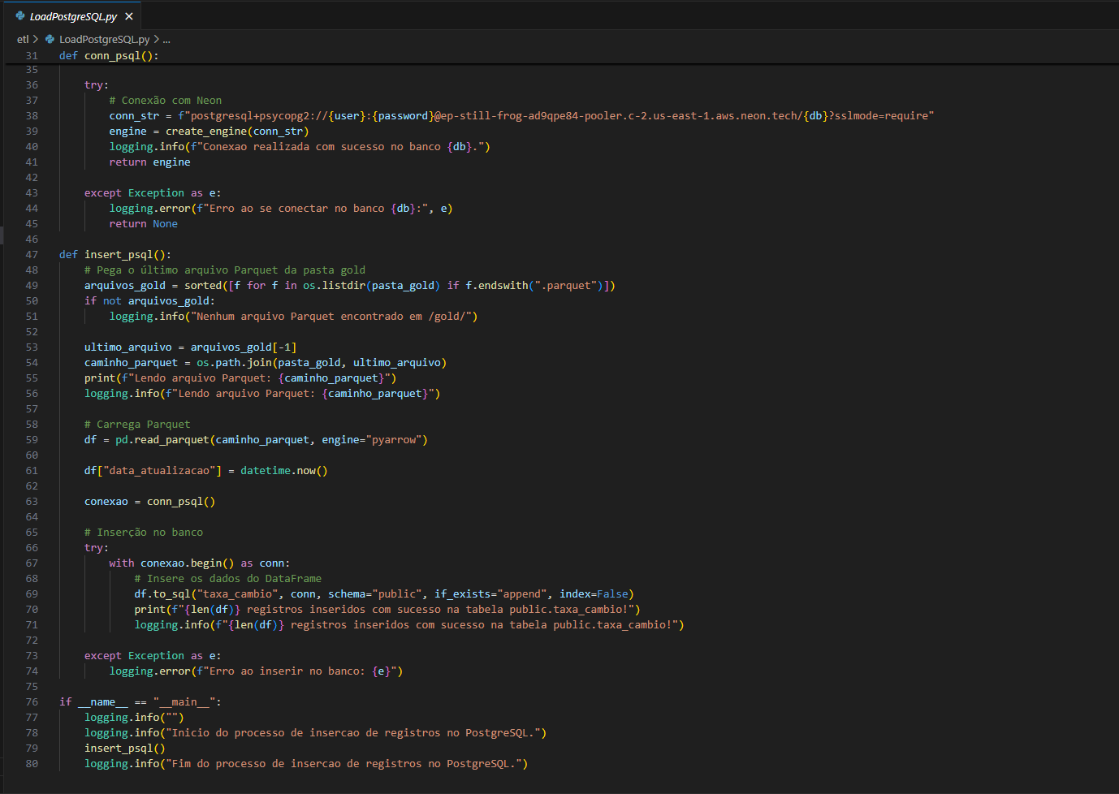
LoadPostgreSQL.py
Exemplo de Código
O script lê o último arquivo Parquet da pasta /gold/ e insere os registros na tabela public.taxa_cambio do PostgreSQL do site da Neon. Cada execução adiciona um timestamp na coluna data_atualizacao, permitindo histórico das inserções, e todas as ações são registradas via logging para controle e rastreabilidade.

Slide 7
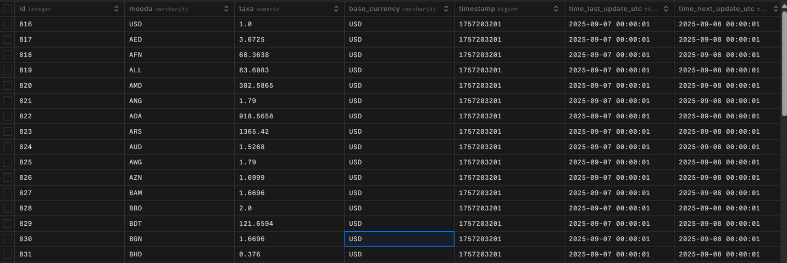
Banco de Dados
Tabela
O projeto utiliza PostgreSQL hospedado na plataforma Neon para armazenar os dados finais do pipeline de cotações. A tabela public.taxa_cambio guarda todas as taxas de câmbio em relação à moeda base, incluindo o timestamp data_atualizacao. Essa estrutura mantém o histórico das cotações, permitindo análises de tendências e volatilidade, além de alimentar dashboards e gerar insights executivos via ChatGPT.

Slide 8
Insights via ChatGPT
01
Funcionamento
02
Benefícios
O pipeline coleta os dados de câmbio mais recentes do banco de dados.
Seleciona as 5 moedas com maior relevância ou variação.
Um modelo de linguagem (ChatGPT) transforma esses dados em um resumo executivo, fácil de entender, pronto para decisões estratégicas.
Economia de tempo: executivos recebem insights imediatos sem precisar analisar tabelas complexas.
Comunicação clara: linguagem simples e objetiva, mesmo para quem não é especialista em finanças.
Decisão mais ágil: informações essenciais sobre câmbio são apresentadas automaticamente todos os dias.

Slide 9
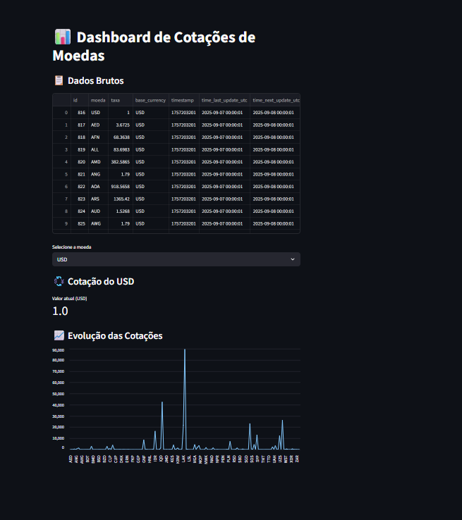
Relatório via Streamlit
Dashboard de Cotações
Um painel online que centraliza as taxas de câmbio em tempo real, permitindo explorar dados por moeda, acompanhar a evolução histórica e visualizar métricas principais de forma rápida e intuitiva. Facilita a tomada de decisão ao apresentar informações atualizadas, de forma visual e acessível para toda a equipe.

Slide 10

Conclusão
O projeto foi desenvolvido com um pipeline completo que coleta dados de câmbio via API, processo e trata as informações com Python (ETL), armazena em formato parquet e carrega no PosgreSQL. O sistema gera insights automáticos com IA, mantém logs para monitoramento e oferece um simples dashboard interativo para visualização rápida, facilitando decisões estratégicas de forma ágil e confiável.
Portanto, o projeto foi essencial no desenvolvimento de habilidades em integração de dados, automação de pipelines, insights via IA e dashboards feitos em código.

Slide 11

OBRIGADO

